Slide 1
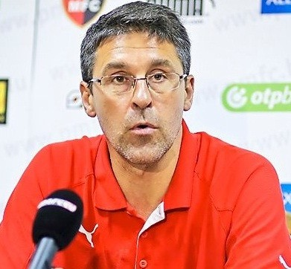
Ingyenes előadás edzőknek - Salgótarjánban! Nógrád megyében dolgozó edzők részére!
Az előadás témája: Motivációs tréning edzőknek!
Előadó: Mészáros Ferenc pro diplomás edző , edzői munkásság: (PMFC, Egri FC, Barcs FC, Tatabánya FC) 23x-os magyar válogatott játékos
Az előadás időpontja: 2019.02.13. szerda 18.00.
Az előadás helyszíne:
3100 Salgótarján Mártírok út 1.
Az előadás díja: ingyenes!
Jelentkezési feltétel: jelentkezni lehet a megadott e-mail címen: nograd.megye@mlsz.hu
A regisztrálás a jelentkezés sorrendjében történik, maximális létszám 40 fő!

Slide 2
Motivációs tréning edzőknek Mi alapján motiválsz? Hogyan veszed észre a játékos motivációit?
3. Motivációs skála
Kötelességtudat
Személyes meggyőződés/hivatástudat
Személyes előnyök
Pénz

